Slide 1


Slide 2
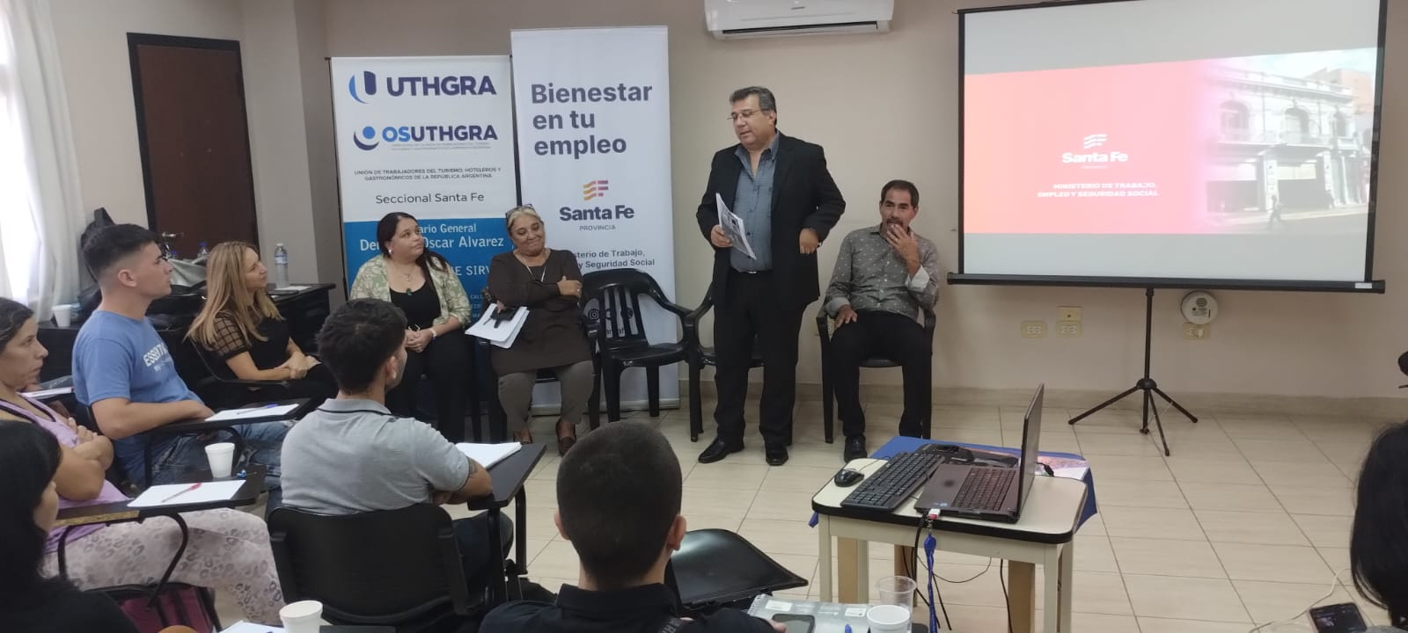
Secretaría de Empleo y Desarrollo Emprendedor
Bienestar laboral

Slide 3




Hace referencia al
en el ejercicio de sus funciones.
Es producto de un
agradable
y del reconocimiento en su trabajo que repercute
en un familiar y social.

Slide 4

Genera satisfacción de la vida personal.
Incrementa el valor del trabajo en equipo.
Reduce el nivel de ausentismo.
Fortalece el sentido de pertenencia y potencia la productividad
Ayuda a retener los talentos de cada organización productiva.

Slide 5

Talleres de violencia laboral y estrés.
Talleres de cuidado de la salud y RCP.
Charlas de salud mental y trabajo.
Taller de administración financiera para trabajadores.
Charlas de sensibilización sobre la importancia del Bienestar Laboral en cámaras empresariales y de representantes de trabajadores.

Slide 6

Para cuidarnos debemos tener la información y ponerla en conocimiento de los trabajadores, sus representantes, cámaras empresarias y otras organizaciones para lograr una vida más saludable, en definitiva, mayor bienestar laboral.
Realizamos jornadas de vacunación a 40 trabajadores del hipódromo de Rosario.
Talleres de “cuidado de la salud y RCP” destinado a 15 trabajadores del hipódromo Rosario y a 15 del sector textil Rosario.
Hicimos entregas de vacunas antigripales para 20 trabajadores con factores de riesgos de la empresa Briket y gestionamos otras del calendario para todo el personal de dicha empresa.

Slide 7
Para respetarnos, debemos usar las herramientas a nuestro alcance que ayuden a evitar o encauzar situaciones conflictivas y así lograr un entorno laboral más afectivo.
Se llevaron a cabo charlas-talleres sobre “violencia laboral y estrés” para 40 trabajadores del sector gastronómico (Santa fe) y 25 del S.U.T.E.R.Y.H ( Sindicato de trabajadores de edificios de renta y propiedad horizontal-Rosario)
Para desarrollarnos, los trabajadores deben estar cuidados, protegidos, motivados, seguros y así sentirse partícipe de los espacios de trabajos colaborativos logrando mayor éxito de la organización laboral.
Se realizaron jornadas de charlas sobre factores de riesgos, sensibilización,prevención, normativas legales de seguridad, higiene, salud y su impacto en el bienestar laboral para 60 trabajadores y delegados de UTEDYC (Rosario)

Slide 8






Slide 9


